Slide 1
やったこと
進捗報告 岩瀬拓哉 2018/5/15(火)
<前回の問題点>
個体が局所解を捕捉したとしても，移動後の解の評価値が良ければ必ず更新（STEP3が原因）
→ ランダムに個体生成無し
<やったこと>
解の数=個体数で実験回す

Slide 2
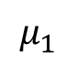
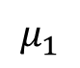

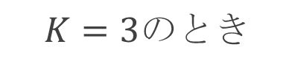
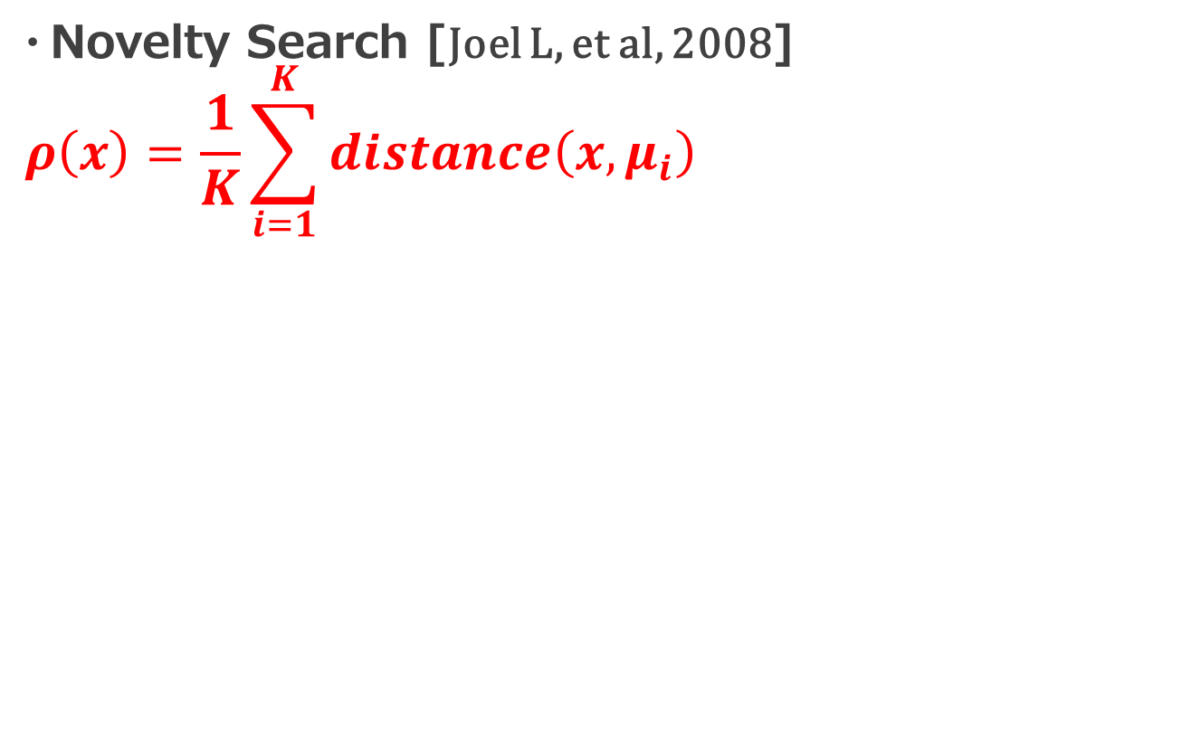
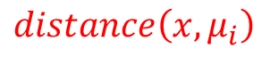

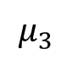
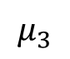
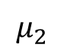
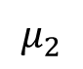
ノベルティサーチの活用
提案手法
Novelty Search [Joel L, et al, 2008]
$$ρ\left(x\right)=\frac{1}{K}\sum_{i=1}^{K}{distance\left(x, μ_{i}\right)}$$
kは近傍個体数
$$K=3のとき$$
$$x$$
$$x$$
$$distance\left(x,μ_{i}\right)$$
$$μ_{1}$$
$$μ_{3}$$
$$μ_{3}$$
$$μ_{1}$$
$$μ_{2}$$
$$μ_{2}$$
: 評価される個体
個体を疎な空間へ移動させる距離関数
: 近傍個体

Slide 3
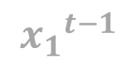
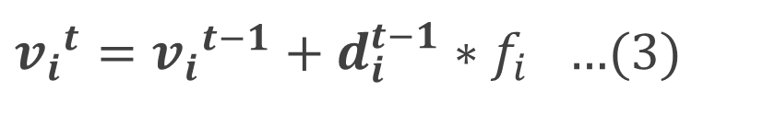
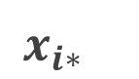
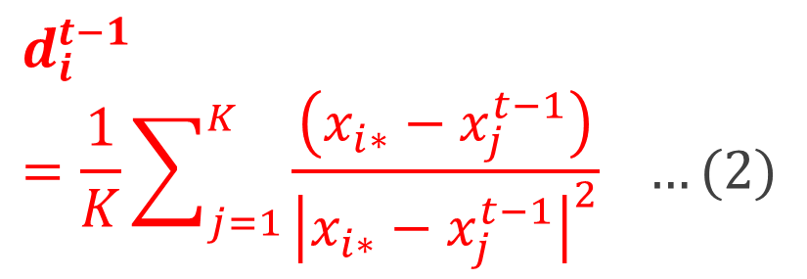
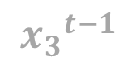
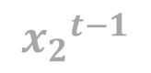
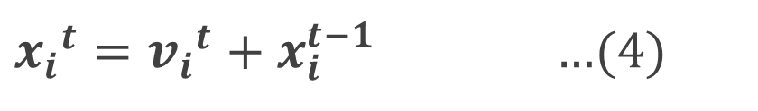
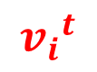
Novelty Search-based Bat Algorithm(NSBA)
提案手法
K=2の場合
STEP1: 大域探索
$${x_{3}}^{t−1}$$
$$d_{i}^{t−1}=\frac{1}{K}\sum_{j=1}^{K}{\frac{\left(x_{i∗}−x_{j}^{t−1}\right)}{{\left|x_{i∗}−x_{j}^{t−1}\right|}^{2}}} …(2)$$
$${x_{2}}^{t−1}$$
$${x_{i∗}}^{}$$
$${v_{i}}^{t}$$
$${x_{1}}^{t−1}$$
${v_{i}}^{t}={v_{i}}^{t−1}+d_{i}^{t−1}∗f_{i}$ …(3)
${x_{i}}^{t}={v_{i}}^{t}+x_{i}^{t−1}$ …(4)
個体間の距離
（近い>遠い）
t : 時間, i ,j : 個体番号
f : 周波数
STEP3: ランダム探索無し

Slide 4
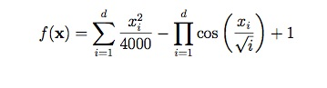
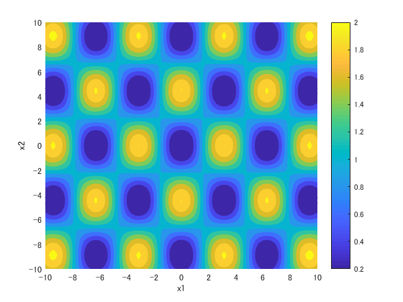
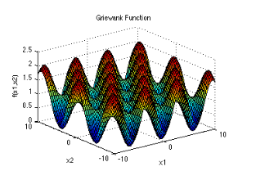

問題設定
実験
Griewank Function
Global Minimum：$f_{x_{gbest}}=0$

Slide 5
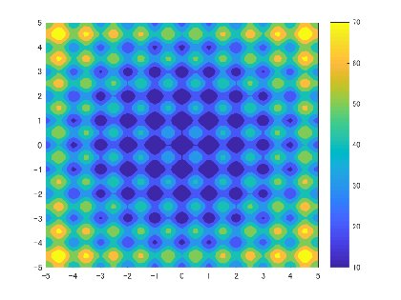
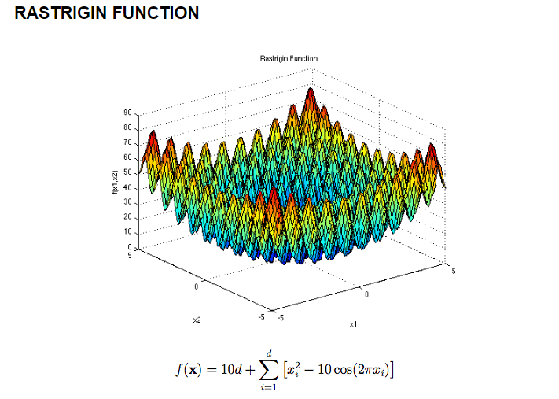
問題設定
実験
Rastrigin Function
Global Minimum：$f_{x_{gbest}}=0$

Slide 6
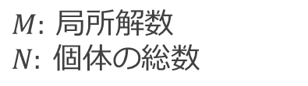
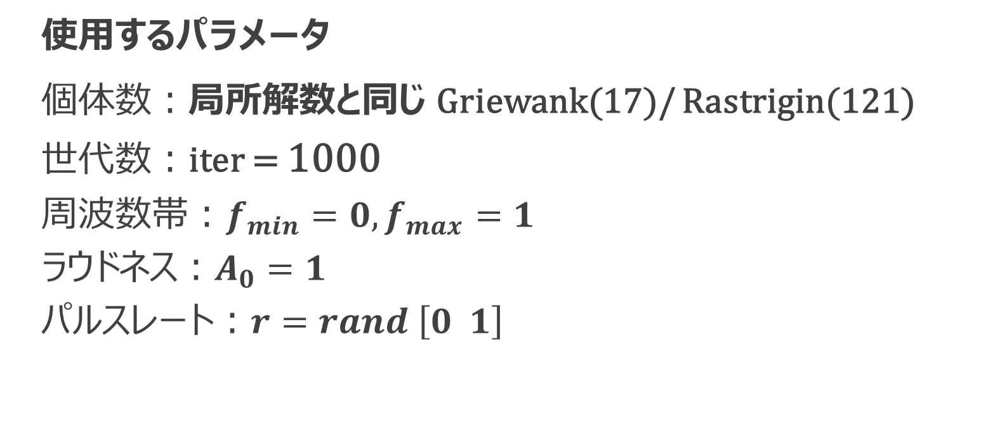
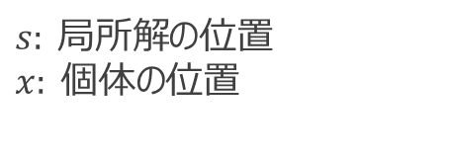
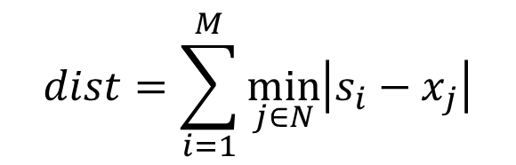
評価尺度
実験
使用するパラメータ
個体数：局所解数と同じ Griewank(17)/ Rastrigin(121)
世代数：iter = 1000
周波数$帯：f_{min}=0,f_{max}=1$
ラウドネス：$A_{0}=1$
パルスレート：$r=rand \left[0 1\right]$
局所解と個体の差の総和
$$dist=\sum_{i=1}^{M}{\min_{j∈N}\left|s_{i}−x_{j}\right|}$$
$M: 局所解$数
$$N: 個体の総数$$
$s: 局所解$の位置
$$x: 個体の位置$$

Slide 7
NSBA
結果
Griewank
Rastrigin
悪
良
収束傾向

Slide 8
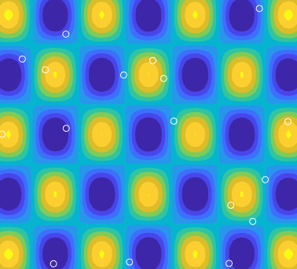
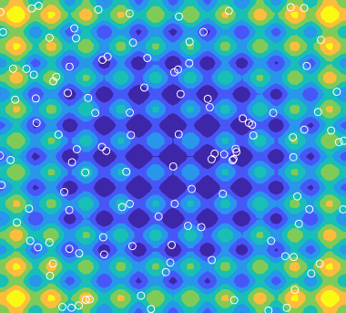
結果
NSBA
100世代目
200世代目
300世代目
Griewank (1~1000世代まで)
Rastrigin (1~1000世代まで)

Slide 9
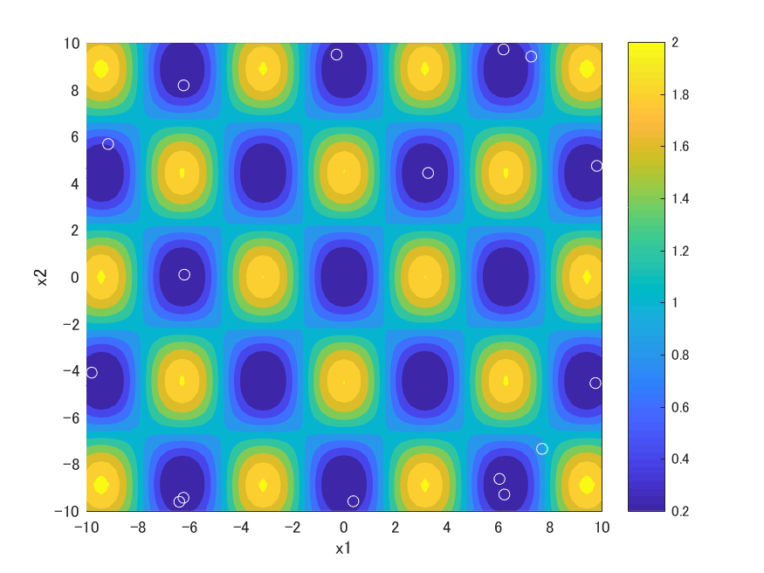
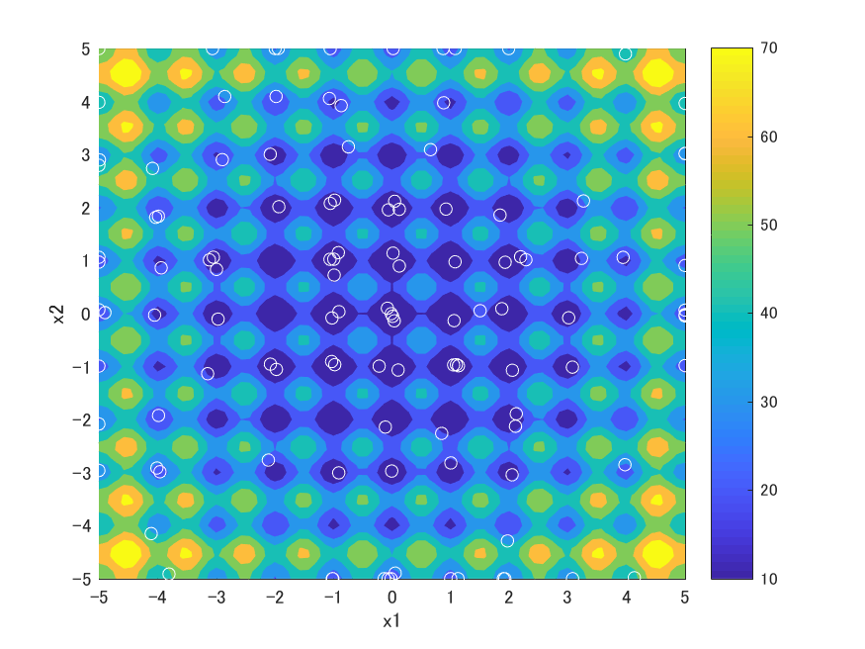
結果
NSBA
Griewank (1~1000世代まで)
Rastrigin (1~1000世代まで)
1000世代目
1000世代目

Slide 10
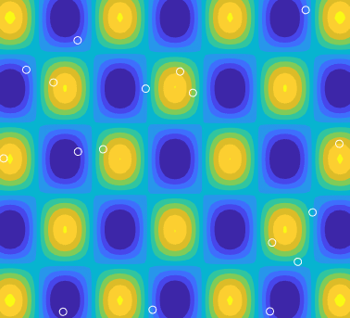
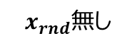
Griewank (1~1000世代まで)
$$x_{rnd}無し$$

Slide 11
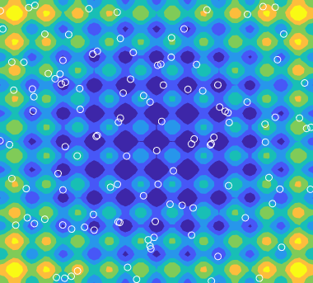
結果
NSBA
Rastrigin (1~1000世代まで)
$$x_{rnd}無し$$

Slide 12
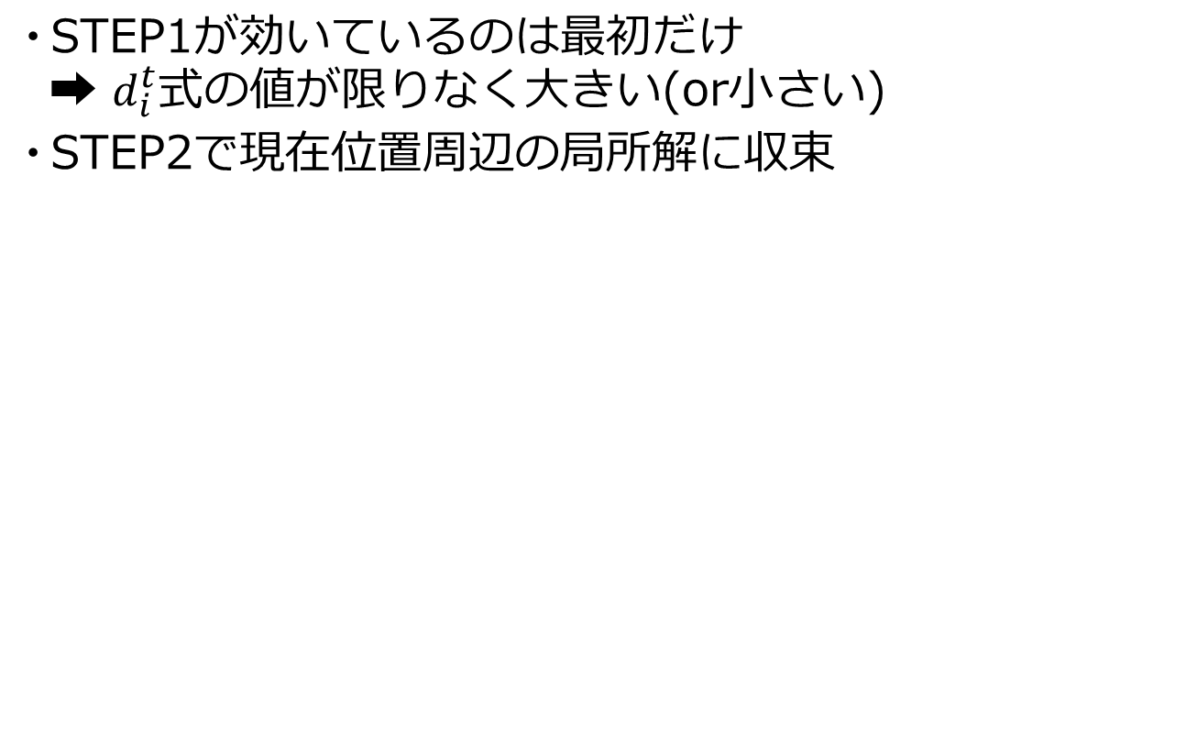
考察
STEP1が効いているのは最初だけ ➡ $d_{i}^{t}$式の値が限りなく大きい(or小さい)
STEP2で現在位置周辺の局所解に収束
・ 個体間距離を常に考慮する必要あり
・ 局所解を保持するためにはローカルサーチ(STEP2)が必要
・ 探索優先順位をつけるためにはランダムに個体生成(STEP3)も必要

Slide 13
困っていること
CECコンペでのプログラムの解読ができていない
新しい分散機構の実装がまだできてきない

Slide 14
今後の展望
2週間後：
IEEE CEC(Congress on Evolutionary Computation) の多峰性最適化コンペティションで 使用されている関数の実装と他の最先端手法との比較
探索前に個体をあらかじめ等間隔に分散させる機構を持つBAに改良
1カ月後：
SSCI(Symposium Series on Computational Intelligence)着手

Slide 15
ここから付録

Slide 16
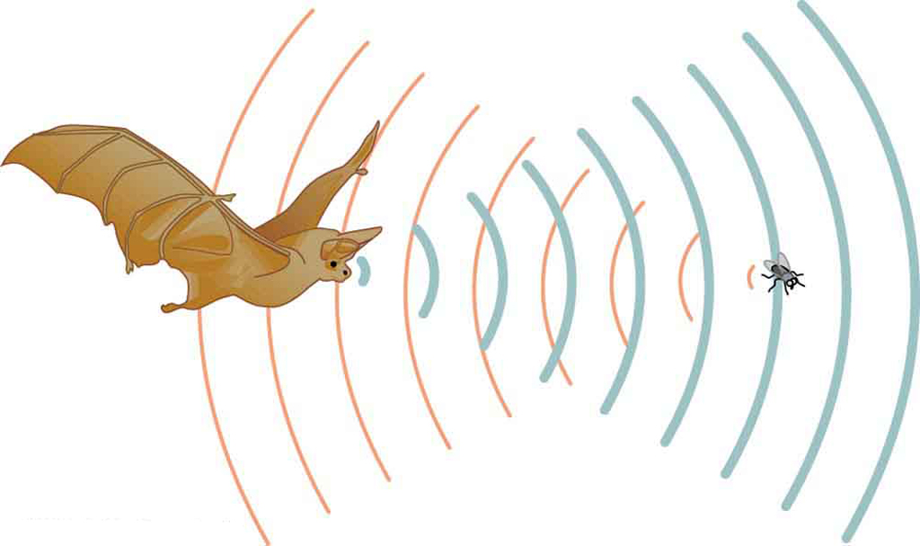
Bat Algorithm (BA)
従来手法
Parse rate
Loudness
エコロケーション
餌や獲物を発見するために使用する音波
→ Frequency ターゲットに向かう速度の調整
→ Loudness ターゲットまでの 距離を把握
→ Parse rate Loudnessの反射波

Slide 17
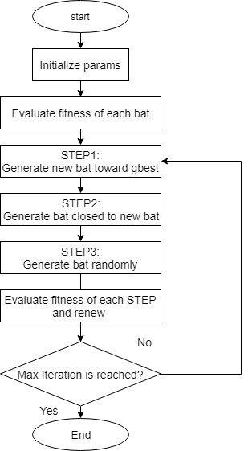
従来手法
BAのフローチャート
初期個体の生成と評価
探索開始 STEP1: 大域探索 STEP2: 局所探索 STEP3: ランダム探索
STEP1~3で生成した個体を評価 して更新
探索終了（あるいはSTEP1に戻る）
提案手法ではここを改良

Slide 18
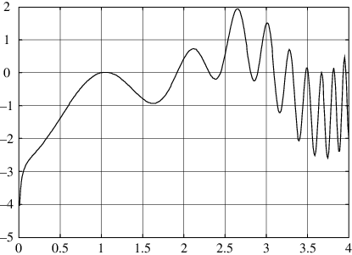
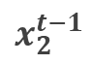

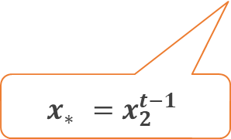
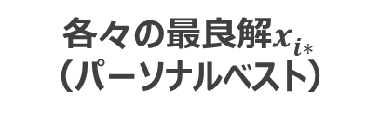
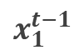
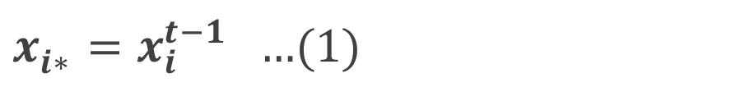

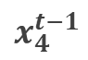
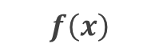
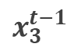
初期個体の生成と評価
従来手法
$$f\left(x\right)$$
各々の最良解$x_{i∗}^{}$
（パーソナルベスト）
個体数 = 4とした場合
$$x_{1}^{t−1}$$
$$x_{4}^{t−1}$$
$$x_{2}^{t−1}$$
$x_{i∗}^{}=x_{i}^{t−1}$ …(1)
$$x_{3}^{t−1}$$
全体の最良解$x_{∗}^{}$
（グローバルベスト）
$$x_{∗}^{}=x_{2}^{t−1}$$
$$x$$
t : 時間

Slide 19
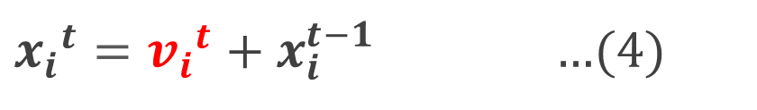
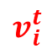
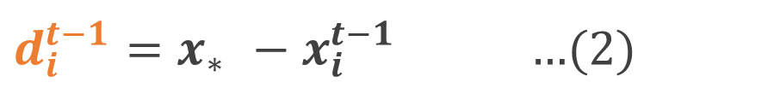
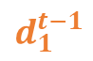
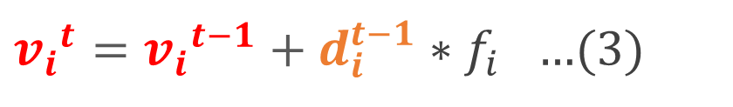


STEP1: 大域探索
従来手法
$$f\left(x\right)$$
$d_{i}^{t−1}=x_{∗}^{}−x_{i}^{t−1}$ …(2)
$$x_{1}^{t−1}$$
$$x_{4}^{t−1}$$
$$v_{i}^{t}$$
$$x_{∗}^{}$$
${v_{i}}^{t}={v_{i}}^{t−1}+d_{i}^{t−1}∗f_{i}$ …(3)
$$x_{1}^{t}$$
$$x_{3}^{t−1}$$
$$d_{1}^{t−1}$$
${x_{i}}^{t}={v_{i}}^{t}+x_{i}^{t−1}$ …(4)
$$x$$
t : 時間, i : 個体番号
f : 周波数

Slide 20



STEP2: 局所探索
従来手法
$$f\left(x\right)$$
If rand > ${r_{i}}^{t}$
$$x_{local}^{t}= \\ {x_{i}}^{t}+A_{i}∗rand [−1 1]$$
end
$$x_{local}^{t}$$
$$x_{1}^{t}$$
$$x$$
t : 時間, i : 個体番号
f : 周波数

Slide 21


STEP3: ランダム探索
従来手法
$$f\left(x\right)$$
目的関数内にランダムで 解$x_{rnd}^{t}$を生成
$$x_{local}^{t}$$
$$x_{1}^{t}$$
$$x_{rnd}^{t}$$
$$x$$
t : 時間, i : 個体番号
f : 周波数

Slide 22


解の評価と更新
従来手法
$$f\left(x\right)$$
If rand < A & $\left\{f\left(x_{i}^{t}\right), f\left(x_{local}\right), f\left(x_{rnd}\right)\right\}<f\left(x_{i∗}\right)$
${A_{i}}^{t+1}=α{A_{i}}^{t}$ (α=γ=0.9)
$${r_{i}}^{t+1}={r_{i}}^{t}\left(1−exp\left(−γt\right)\right)$$
$x_{i∗}^{}（パーソナルベスト）に$上書き
End
$$t=t+1$$
探索終了（or STEP1へ戻る）
$$x_{local}^{t}$$
大域的かつ局所的探索を 自動的に切り替えることが可能
評価回数が増加するにつれ 探索頻度を下げる（解の保持）
$$x_{1}^{t}$$
$$x_{rnd}^{t}$$
$$x_{i∗}^{}=x_{rnd}^{t}$$
$$x$$
t : 時間, i : 個体番号
f : 周波数

